Slide 1
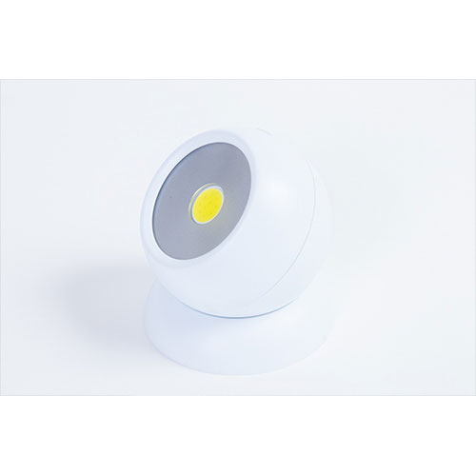
【提案書】
COBくるりんライト
特徴
マグネット付きの台座に乗せて360度角度調整可能！少ない消費電力で明るく質の高いビームを出力する、強弱切り替え機能付きのCOBくるりんライト。本体は台座から取り外して使用可能です。
商品写
納期
納期スペース
仕様
素材：ABS・PS・磁石
サイズ：φ77×65mm
包装：化粧箱入り,80×80×75mm
備考：単四電池3本使用(別売)
お見積
お見積りスペース

